Slide 1


Применение системы зачетов на основе гибкого подхода к реализации образовательных программ
Заместитель директора по содержанию образования ГБПОУ КИГМ №23,кпн Семечева Мунавар Каюмовна

Slide 2
«Стратегия развития информационного общества в Российской Федерации на 2017 - 2030 годы»
Программа «Цифровая экономика Российской Федерации»
.
Для цифровой экономики нужны компетентные кадры. А для их подготовки необходимо должным образом модернизировать систему образования и профессиональной подготовки, привести образовательные программы в соответствие с нуждами цифровой экономики, широко внедрить цифровые инструменты учебной деятельности и целостно включить их в информационную среду, обеспечить возможность обучения граждан по индивидуальному учебному плану в течение всей жизни – в любое время и в любом месте

Slide 3
Ключевые направления приоритетного проекта
принятие правовых и нормативных актов, направленных на развитие онлайн-обучения. В частности, фиксирующих статус онлайн-курсов как равноправных частей образовательных программ;
создание информационного ресурса, обеспечивающего доступ к онлайн-курсам по принципу «одного окна» и объединяющего целый ряд уже существующих платформ онлайн-обучения благодаря единой системе аутентификации пользователей;
создание 3,5 тысяч онлайн-курсов по программам среднего, высшего и дополнительного образования с привлечением ведущих разработчиков, как из государственных структур, так и бизнес-сообщества;
формирование системы экспертной и пользовательской оценки качества содержания онлайн-курсов;
создание десяти Региональных центров компетенций в области онлайн-обучения;
подготовка и обучение не менее 10 000 преподавателей и экспертов в области онлайн-обучения.

Slide 4
Действия образовательных организаций при изменении графика учебного процесса
Перенос учебных занятий, требующих использование лабораторного или производственного оборудования на конец учебного года;
Перенос учебной и производственной практики на более поздний период;
Объединение сроков реализации производственной, преддипломной практики и периода подготовки к ВКР (в период сложной эпидемиологической обстановки ГИА не проводится на открытых заседаниях)
Предоставление обучающимся плановых каникул (ППКРС -10 недель в учебном году в том числе 2 недели в зимний период, ППСЗ 8-10 недель) но не сказано, когда).
Досрочное завершение учебного года и перенос части ОПОП на следующий учебный год

Slide 5
Индивидуальный учебный план
ИУП предполагает возможность освобождения, обучающегося от необходимости обязательного посещения занятий по расписанию;
индивидуальный учебный план разрабатывается для одного или группы обучающихся;
перевод обучающихся на ИУП осуществляется с целью создания благоприятных условий для самостоятельного усвоения дисциплин, МДК, ПМ и осуществления трудовой деятельности;
ИУП, в том числе ускоренное обучение, может реализовываться при сочетании различных форм обучения, в том числе с применением электронного обучения.

Slide 6
Модели реализации ИУП с использованием механизма перезачета:
после завершения программы ППКРС и при переходе на программу ППСЗ;
при ускоренном обучении на очно-заочном отделении студента работающего по профилю специальности;
- при параллельном освоении двух образовательных программ;
при обучении по эффективному учебному плану.

Slide 7

Нормативно – правовые акты
- Федеральный закон от 29 декабря 2012 г. № 273-ФЗ «Об образовании в Российской Федерации»;
- Приказ Министерства образования и науки РФ от 14 июня 2013 г. № 464 "Об утверждении Порядка организации и осуществления образовательной деятельности по образовательным программам среднего профессионального образования";
- Приказ Министерства образования и науки РФ от 9 января 2014 г. № 2 «Об утверждении порядка применения организациями, осуществляющими образовательную деятельность, электронного обучения, дистанционных образовательных технологий при реализации образовательных программ»;
- Письмо Министерства образования и науки РФ от 20 июля 2015 г. N 06-846 «Об организации ускоренного обучения по основным профессиональным образовательным программам СПО»
- Письмо Министерства образования и науки РФ от 15 декабря 2017 г. N 06-ПГ-МОН-52749 «О предоставлении академического права на обучение по индивидуальному учебному плану»

Slide 8
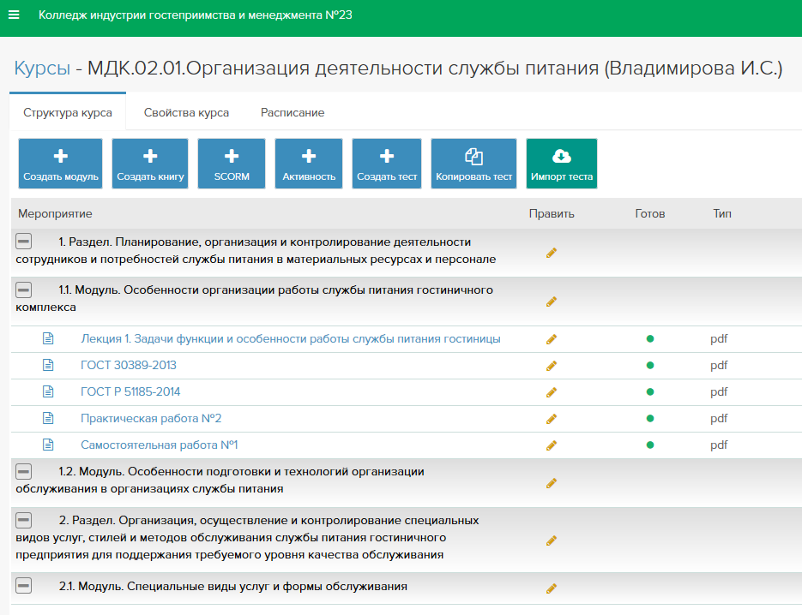
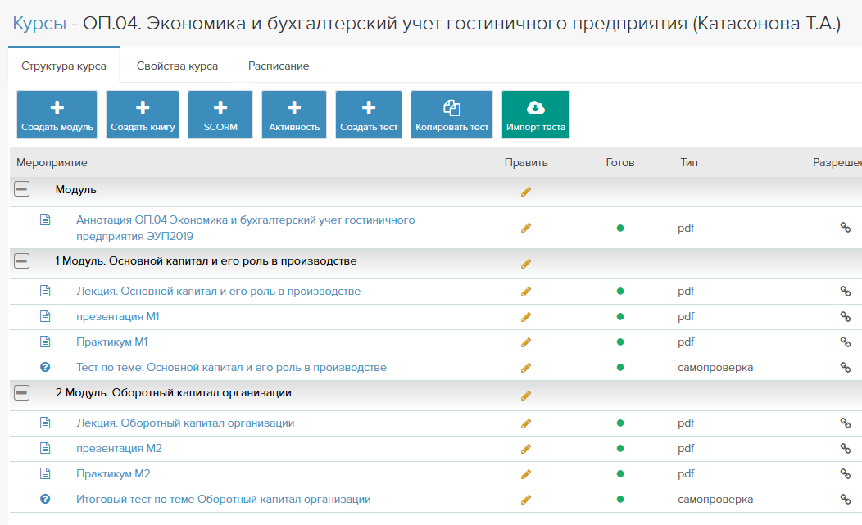
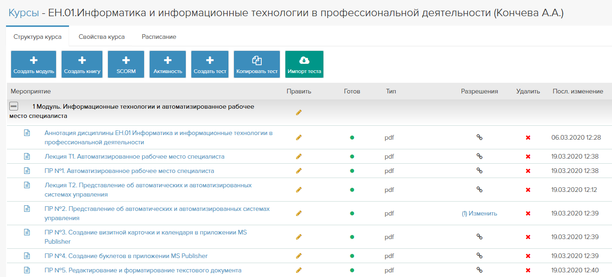
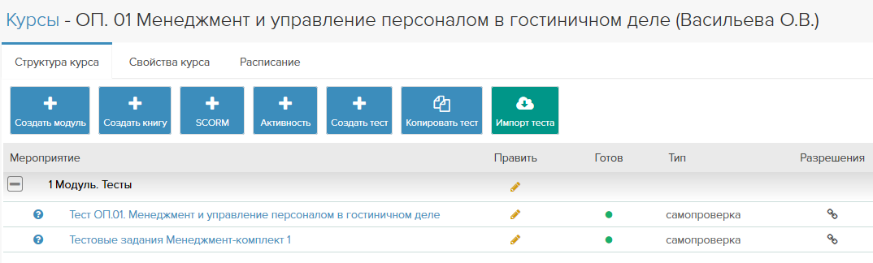
Эффективный учебный план
43.02.14 Гостиничное дело, группы 23ГД, 11ГД, 21 ГД
09.02.07 Информационные системы и программирование, группа 11ИС
8

Slide 9

ППССЗ 43.02.14 Гостиничное дело, 22 (23) ГД
Подготовка контента для электронного обучения на 2 курс 2020-2021 учебный год (январь– май 2020г. )
Код | Наименование дисциплины, ПМ, МДК | Преподаватель | Курс/ семестр | Всего | Очное | Электронное обучение | Самработы
ОГСЭ.00. | Общий гуманитарный и социально-экономический учебный цикл
ОГСЭ.01. | Основы философии | Листопадов Г.Н. | 2/3 | 48 | 32 | 8 | 8
ОГСЭ.03 | Иностранный язык в профессиональной деятельности | Дровнинова К.В. /Савельева Ю.А. | 1-2 | 172 | 170 | 2
ОГСЭ.04. | Физическая культура | Пухов А.А. | 1-2 | 176 | 176 | 2
ОГСЭ.05. | Психология общения | Болотова М.Д. | 2/4 | 51 | 24 | 16 | 11
ОП.00. | Общепрофессиональный цикл
ОП.02. | Основы маркетинга гостиничных услуг | Акаро Л.А. | 2/3 | 104 | 64 | 18 | 22
ОП.03. | Правовое и документационное обеспечение профессиональной деятельности | Кудрявцева Н.В. | 2/3 | 86 | 48 | 14 | 24
ОП.04. | Экономика и бухгалтерский учет гостиничного предприятия | Катасонова Т.А. | 2/3 | 105 | 48 | 34 | 23
ОП.05. | Требования к зданиям и инженерным системам гостиничного предприятия | Малькова В.А. | 2/4 | 51 | 24 | 16 | 11
ОП.06. | Иностранный язык (второй) | Дровнинова К.В. | 2/3-4 | 161 | 92 | 24 | 35
ОП.07 | Предпринимательская деятельность в сфере гостиничного бизнеса | Катасонова Т.А. | 2/4 | 122 | 60 | 36 | 26
ОП.08 | Безопасность жизнедеятельности | Митюков А.К. | 2/3 | 86 | 48 | 22 | 16
П.00 | Профессиональный цикл
МДК.03.01 | Организация деятельности службы обслуживания и эксплуатации номерного фонда | Трефилова О.Г. | 2/3-4 | 148 | 80 | 38 | 30
МДК.03.02 | Иностранный язык в сфере профессиональной коммуникации для службы обслуживания и эксплуатации номерного фонда | Богодухова Н.А. /Дровнинова К.В. | 2/4 | 62 | 24 | 26 | 12
МДК.04.01 | Организация бронирования и продаж гостиничного продукта | Владимирова И.С. | 2/3-4 | 198 | 112 | 46 | 40
МДК.04.02 | Иностранный язык в сфере профессиональной коммуникации для службы бронирования и продаж | Богодухова Н.А. /Дровнинова К.В. | 2/4 | 108 | 36 | 52 | 20
МДК.04.03. | Организация и проведение индивидуальных туров | Васильева О.В. | 2/3 | 182 | 64 | 80 | 38

Slide 10


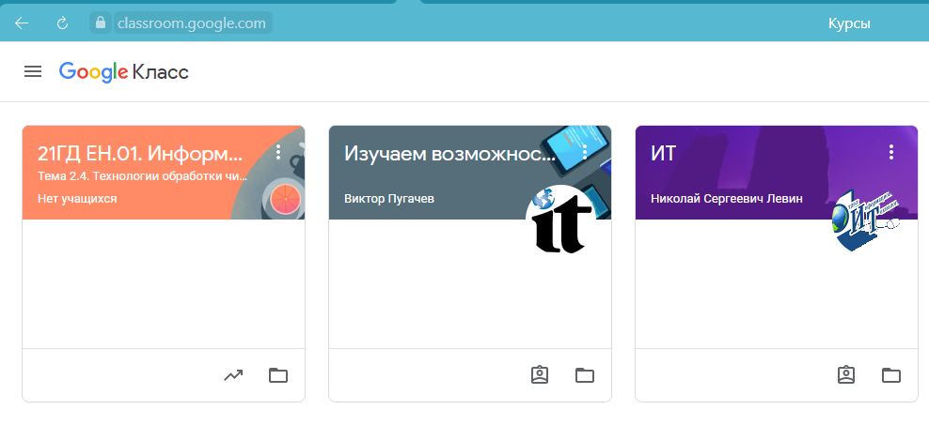

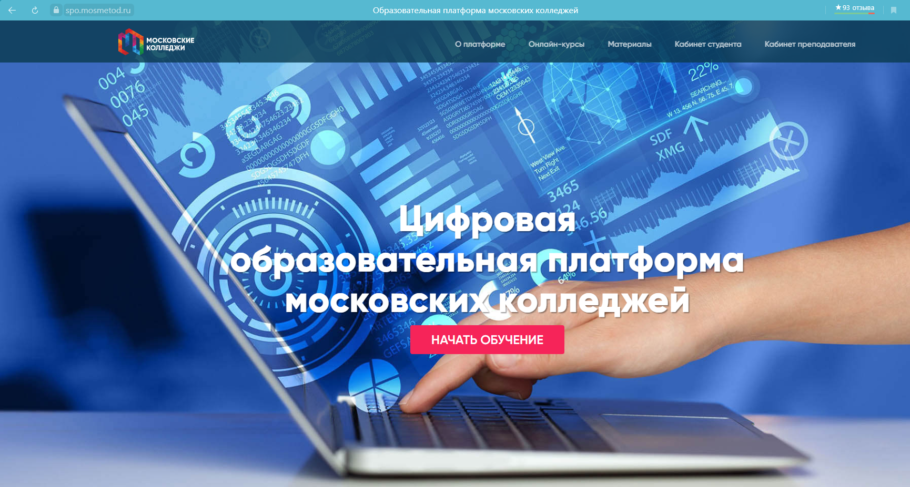
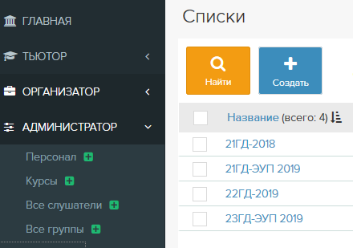


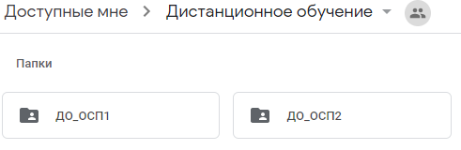
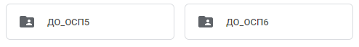
Дистанционные платформы для электронного обучения в ГБПОУ КИГМ 23
https://kigm.prometeus.ru
https://kigm.prometeus.ru
https://www.spo.mosmetod.ru/distant

Slide 11
Рекомендации в период особых условий
Рекомендации по организации образовательного процесса в 2019/2020 учебном году в условиях профилактики коронавирусной инфекции в образовательных организациях, реализующих основные образовательные программы среднего профессионального образования (от 08.04.2020)
Рекомендации по организации образовательного процесса на выпускных курсах в образовательных организациях, реализующих программы СПО, в условиях усиления санитарно-эпидемиологических мероприятий (от 08.04.2020 г.);
О направлении вопросов и ответов (от 07.04.2020)

Slide 12
Зачет результатов обучения в условиях особого режима
ОУ определяет список дисциплин, практик, МДК, ПМ по которым возможно принятие решения о зачете;
может изменить количество зачетов и экзаменов которое будет соответствовать ИУП (при соблюдении общего положения не более 8 экзаменов и 10 зачетов в году);
предоставить возможность зачета результатов прохождения учебной практики как практической части производственной практики при условии выполнения индивидуального задания;
может разрешить зачесть результаты текущего, рубежного контроля знаний в качестве результатов промежуточной аттестации.

Slide 13


Компетенции педагога
выбор оптимальных онлайн ресурсов и платформ;
определение наиболее эффективных технологий подачи нового материала и контроля знаний в условиях дистанционного обучения;
умение разработки оптимального контента учебного занятия;
разработка графика консультаций дисциплин, МДК, ПМ и практики для планирования учебного расписания;
умение соотнести необходимый объема трудозатрат студента с формой промежуточной аттестации;
особое внимание необходимо уделить контрольно-оценочным процедурам при выдаче заданий на самостоятельную работу.
13

Slide 14

Информационные ресурсы для реализации программ среднего профессионального образования:
Название ресурса | Ссылка
Цифровая образовательная платформа московских колледжей | https://spo.mosmetod.ru/distant
Персональная образовательная платформа | eor-madk.com.ru
Электронные библиотеки | znanium.com
Электронные библиотеки | urait.ru
Федеральный центр электронных образовательных ресурсов | http://fcior.edu.ru,
Единое окно доступа к образовательным ресурсам | http://window.edu.ru
Единая коллекция цифровых образовательных ресурсов | http://school-collection.edu.ru
Электронно-библиотечная система от правообладателя | https://www.book.ru
Электронный образовательный контент | https://lawcol.mskobr.ru/elektronnye_servisy/elektronnyiy-obrazovatelnyiy-kontent
Облачные технологии | http://www.netklacc.ru
Электронная библиотека "Знаниум" | Znanium.com
ЭБС | BOOK.RU
Федеральный центр информационно-образовательных ресурсов | Сollege.ru
Платформа | learningapps.org
Электронно-библиотечная система "Научная электронная библиотека" | eLIBRARY.RU,
Якласс | https://www.yaklass.ru,
Учи.ру | https://uchi.ru
Инфоурок | https://infourok.ru
Библиотека видеоуроков | https://interneturok.ru/
АРТ консервация | http://art-con.ru/
Библиотека МЭШ | uchebnik.mos.ru
14

Slide 15
Форма корректировки КТП в ГБПОУ КИГМ 23
Приложение 1. Содержание календарно-тематического плана с элементами дистанционных образовательных технологий по учебной дисциплине (МДК, ПМ, учебной, производственной практики)_____________________________ группа ____курс___, семестр ___ Срок выполнения 06 апреля 2020 - 30 апреля 2020г.
№ заня-тия | Наименование разделов, тем дисциплин, профессиональных модулей Дата занятия | Количество часов |  | Виды занятий и работ | Материально-техническое обеспечение занятия, Интернет-ресурсы | Задания для обучающихся |  | Примечание
 |  | Обязательная аудиторная учебная нагрузка во взаимодействии с преподавателем | Самостоятельная учебная работа |  |  | Виды самостоятельной учебной работы | Основная и дополнительная литература
1 | 2 | 3 | 4 | 5 | 6 | 7 | 8 | 9
 | ТемаДата занятия | 2 |  | Лекция/Офлайн/ проверка работ/консультирование по возникшим трудностям или конкретным вопросам | Для обучающихся:Наличие Интернет. ПК, программа MS Word, Excel, Power Point и др.Электронная версия лекции (ЭОР) «Название лекции»Интернет-ресурсы https://urait.ru/cabinet | Поиск информации в Интернете, работа с учебниками. Выполнение презентации по теме: «Назначение и основные функциональные возможности Microsoft Office Excel». Выполнение упражнений | [1], стр. 127-131 | e-mail: vaks@kigm23.ruРазмещение материалов на ГуглДискеРазмещение на СДО Прометей. Размещение выполненных заданий: папка ГуглДиск, e-mail, СДО Прометей
 | Практическое занятие №Наименование работыДата занятия | 2 |  | Практическое занятиеОфлайн/ проверка практической работы/консультирование по возникшим трудностям или конкретным вопросам | Для обучающихся:Наличие Интернет. ПК, программа MS Excel, ЭОР практической работы №17.Интернет-ресурсыhttps://support.office.com/ru-ru/article/ | Изучение лекционного, дополнительного, материала. Выполнение практических заданий 17.1-17.4. | [1], стр. 131-136 | e-mail: vaks@kigm23.ruразмещение материалов на ГуглДиске, GoogleКласс
 | Самостоятельная работа №8Наименование работыСамоконтроль Дата занятия |  | 2 | Самостоятельная работа обучающихся/офлайн/ проверка самостоятельной работы/тестирование в СДО Прометей | Для обучающихся:Наличие Интернет. ПК, программа MS Excel, ЭОР самостоятельной работы №8.Интернет-ресурсы https://www.specialist.ru/center/videocategory/23 | Работа по созданию клиентской базы в MS Excel. | Инструкционно-технологическая карта (ИТК) самостоятельной работы 8 | СДО Прометей - тестирование
 | Зачет Дата занятия | 2 |  | Онлайн/офлайн/ тестирование в СДО Прометей/GoogleКласс

Slide 16
Материалы для размещения на GOOGLE диск
ИНСТРУКЦИОННО-ТЕХНОЛОГИЧЕСКАЯ КАРТА
для обучающихся по специальности 43.02.14 Гостиничное дело
1 курс обучения
Практическое занятие № 42 от 26.03
по учебной дисциплине ОГСЭ. 03 Иностранный язык в ПД
Тема Научно-технический прогресс. Век цифровых технологий. Герундий с предлогами, практика.
1. Цель работы: Развитие навыков чтения и употребления лексики, отработка практических навыков употребления герундия.
2. Продолжительность 1.30 часа
3. Учебно-методическое и материально-техническое оснащение занятия: учебники «Английский язык в сфере услуг: учебное пособие»; «Английский язык для индустрии гостеприимства: учебное пособие»; компьютер.
4. Особые правила техники безопасности ИОТ-042
5. Содержание и последовательность выполнения работы (этапы, методические указания):
6.Чтение 30 минут
а)Read the text and find English equivalents in it – 7min.

Slide 17
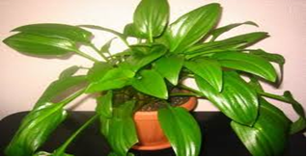
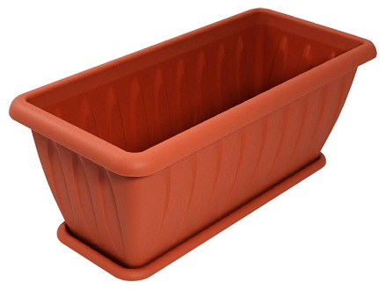
Материалы для размещения на GOOGLE диск
ИНСТРУКЦИОННО-ТЕХНОЛОГИЧЕСКАЯ КАРТА
«ПЕРЕВАЛКА КОМНАТНЫХ РАСТЕНИЙ
ИЗ ГОРШКОВ В БАЛКОННЫЕ ЯЩИКИ»
для обучающихся по профессии Рабочий зеленого хозяйства
Практическое занятие
№ п/п | Наименование работ | Последовательность выполнения работ | Рисунок
1. | Подготовка растения и емкости для перевалки | Для перевалки выбрать здоровые, хорошо развитые растения, которые отцвели. Подготовить емкость для перевалки растений.

Slide 18
Организация практики с применением ДОТ
(группа 31-СХ)
ПМ.04 «Организация и управление технологическими процессами химической обработки изделий (чистка, крашение текстильных и кожевенно-меховых изделий, стирка белья)» - 72ч.
Дата, сроки | Виды занятий и работ | Объем в часах | Примечание
06.04.2020 | Дистанционное консультирование (эл.почта, вебинар). | 6ч. | Выдача индивидуального задания каждому студенту
07.04. – 09.04.2020 | Консультирование с руководителем практики по возникшим трудностям или по конкретным вопросам | 14ч. | Подготовительная работа по индивидуальному заданию
10.04. – 15.04.2020 | Выполнение практического задания | 32ч. | Видеоуроки, решение практических задач
16.04.2020 | Самоконтроль | 8ч. | Заполнение отчетной документации по практике
17.04.2020 | Итоговый контроль (квалификационный экзамен) | 8ч. | Выполнение аттестационных тестов
18.04.2020 | Сдача отчетной документации | 4ч. | Отправка на эл.почту отчетной документации, выставление оценок руководителем практики

Slide 19
Тестирование - один из методов контроля усвоения обучаемыми знаний, умений и навыков
.
исключает влияние субъективных факторов;
оценка, получаемая с помощью теста, более дифференцирована;
возможность одновременно проводить на больших группах студентов;
обработка результатов для получения окончательных оценок проводится легче, быстрее, чем, проверка контрольных работ.

Slide 20
Портфолио-важный элемент практико- ориентированного, компетентностного подхода к профессиональному образованию
.
Стратегические цели портфолио:
показать все, на что студент способен, продемонстрировать его наиболее сильные стороны, максимально раскрыть его (её) человеческий, профессиональный, творческий потенциал;
привить студенту навыки анализа собственной деятельности, самоорганизации, самоконтроля, самооценки, а также позитивному и конструктивному отношению к сторонней критике;
сформировать у студента навыки самосознания и адекватной самооценки своих результатов, понимания их динамики

Slide 21
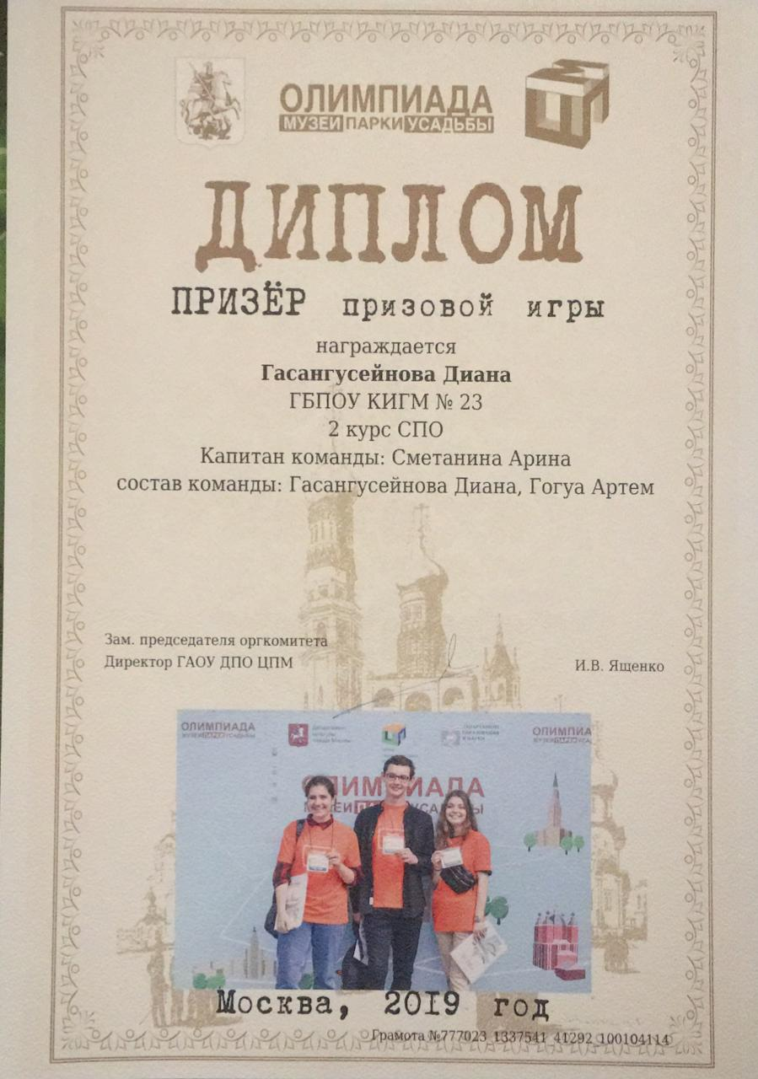
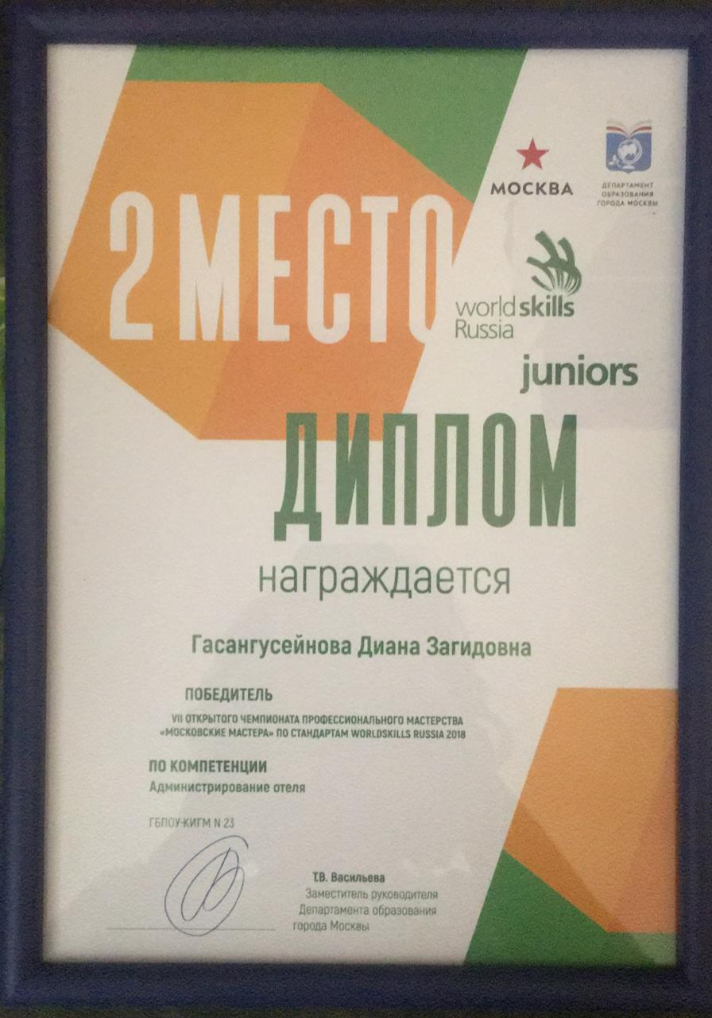
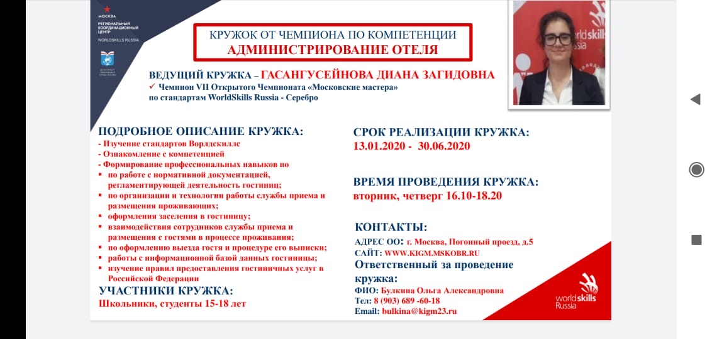

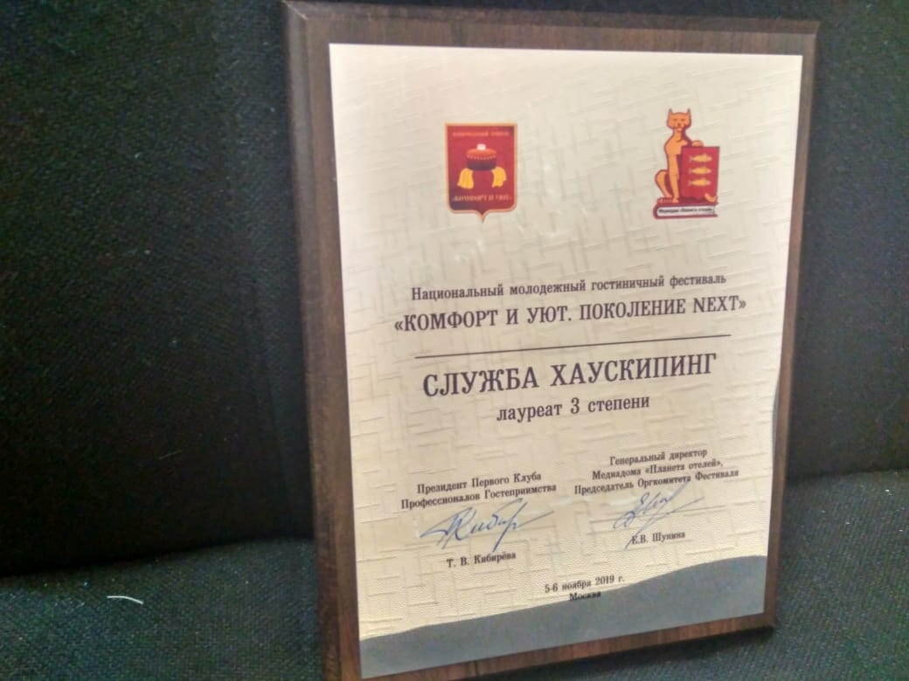
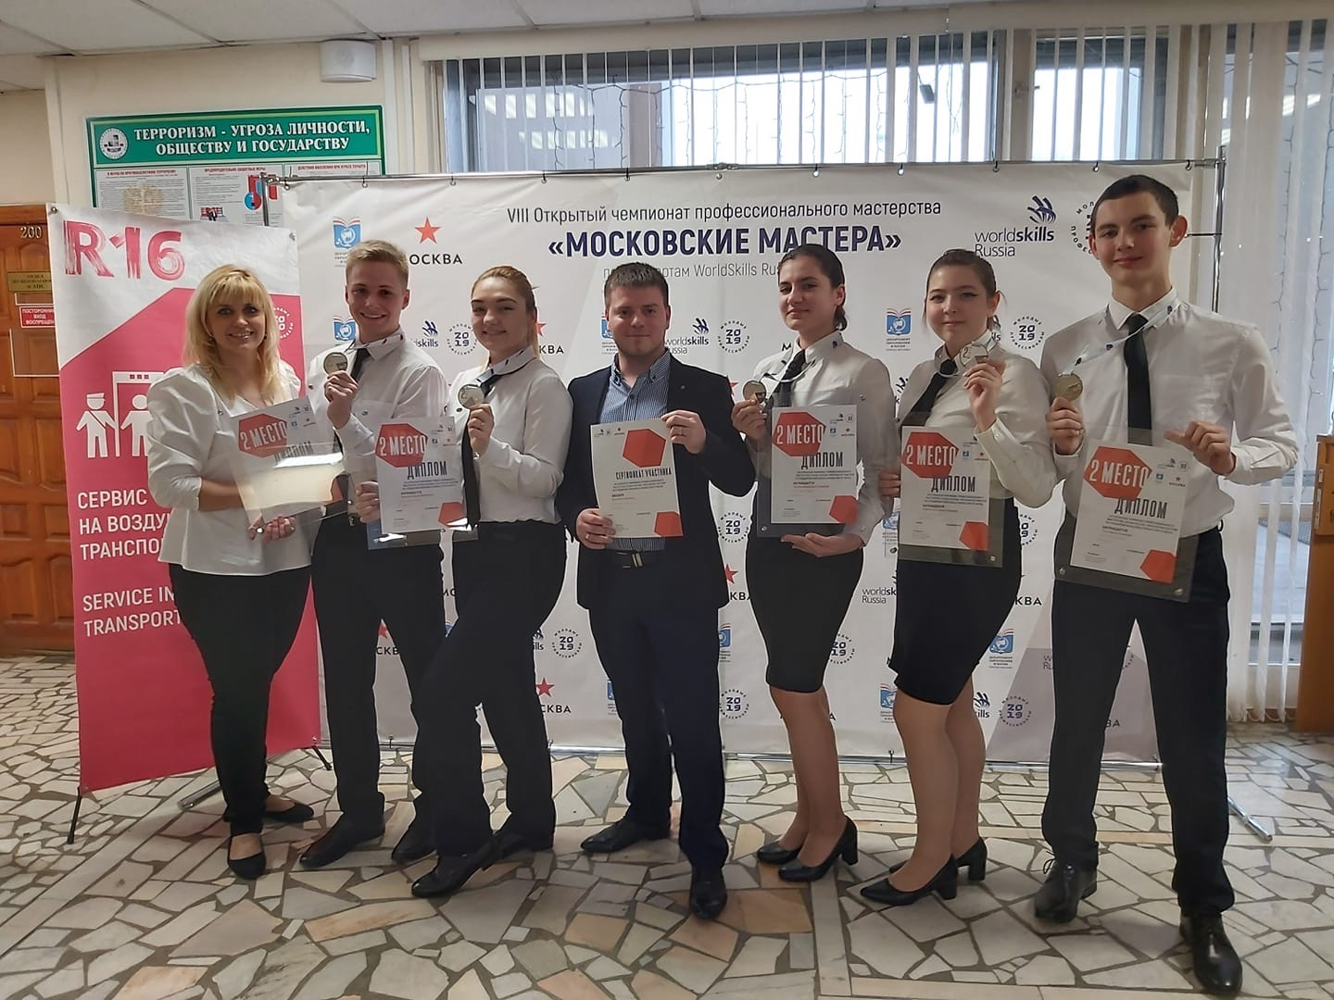
Портфолио студента

Slide 22

Спасибо за внимание!

